Slide 1
漢字たまご
第6回目

Slide 2
6回目
帰
会
社
今
来
聞
読
書
話
寺
言
貝
田
力
門

Slide 3
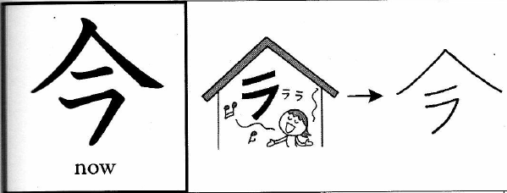
こん
今週
今
こんしゅう
いま
Bây giờ
今月
こんげつ
Kim
今年
今日
ことし
きょう

Slide 4
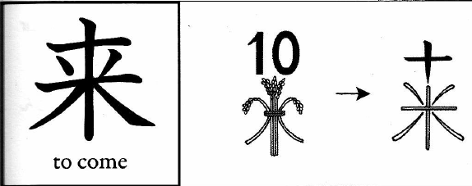
らい
来週
来
らいしゅう
き・ます
Đến, tương lai
来月
らいげつ
Lai
来日
来年
らいにち
らいねん

Slide 5
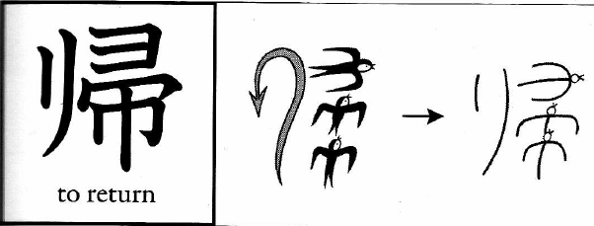
き
帰
かえ・ります
日帰り
Trở về
ひがえり
Quy
帰国
きこく

Slide 6
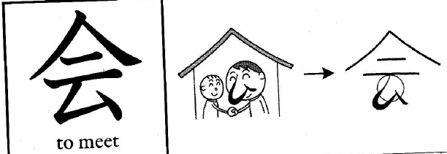
かい
飲み会
会
のみかい
あ・います
Gặp gỡ, xã hội
国会
こっかい
Hội
会見
かいけん

Slide 7
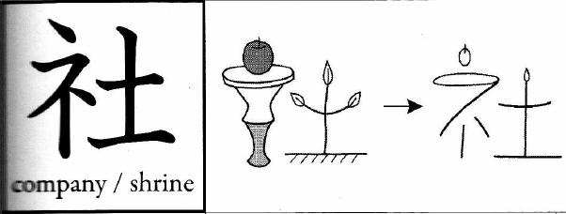
しゃ
会社
社
かいしゃ
Công ty, đền thần đạo
社会
Xã
しゃかい

Slide 8
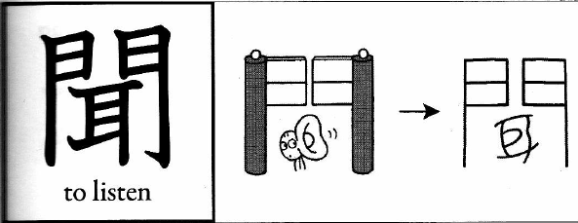
ぶん
聞
新聞
Nghe
き・きます
しんぶん
Văn

Slide 9
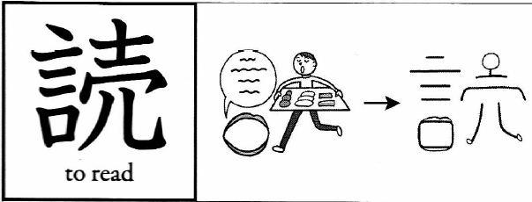
どく
読
よ・みます
Đọc
読み物
Độc
よみもの

Slide 10
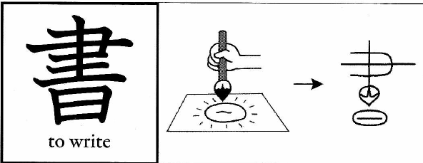
読書
しょ
書
どくしょ
か・きます
Viết
辞書
じしょ
Thư
書き物
かきもの

Slide 11
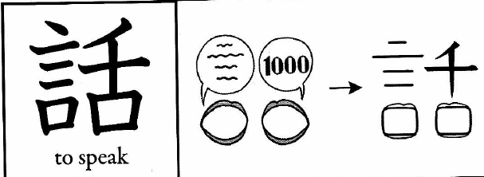
わ
話
会話
はなし
はな・します
Nói chuyện
かいわ
Thoại
電話
でんわ

Slide 12
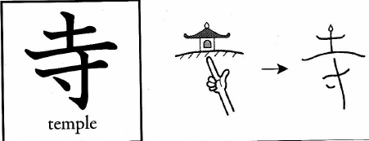
じ
寺
てら
Chùa
Tự

Slide 13
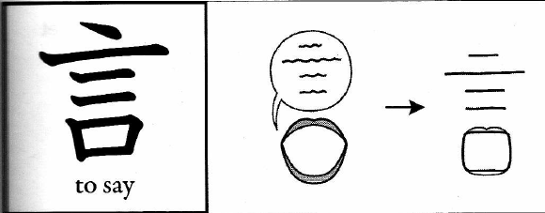
げん/ごん
言
言葉
Nói
い・います
ことば
Ngôn
言語
げんご

Slide 14
貝
Con sò
かい
Bối

Slide 15
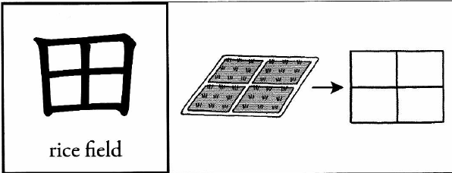
でん
田んぼ
田
たんぼ
Ruộng
た
水田
Điền
すいでん

Slide 16
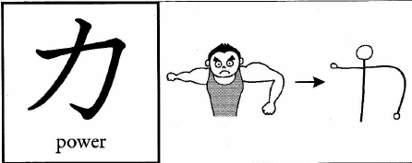
りょく/りき
水力
力
ちから
すいりょく
Sức lực
火力
Lực
かりょく

Slide 17
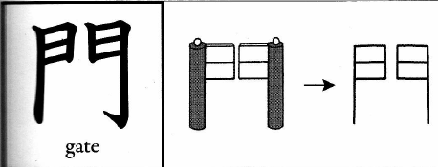
もん
門
大学の門
Cánh cổng
だいがくのもん
Môn

